Slide 1

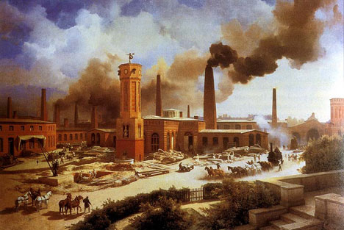
LA REVOLUCIÓN INDUSTRIAL EN INGLATERRA (SIGLO XVII).

Slide 2
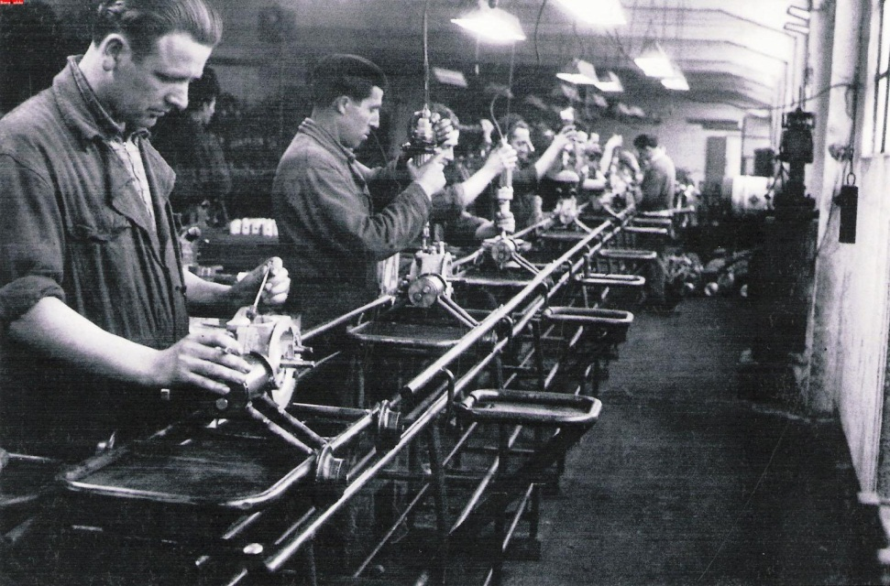
OBREROS O PROLETARIADO.

Slide 3
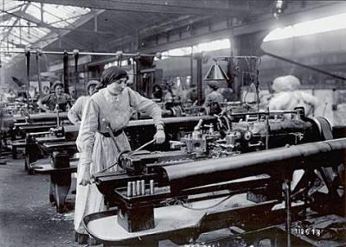
MUJERES EN LA INDUSTRIA TEXTIL.

Slide 4
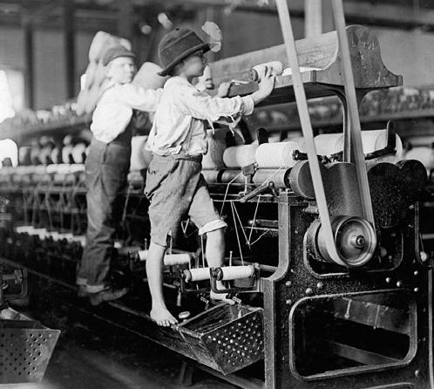
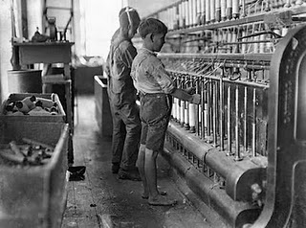
LOS NIÑOS EN LAS INDUSTRIAS.

Slide 5
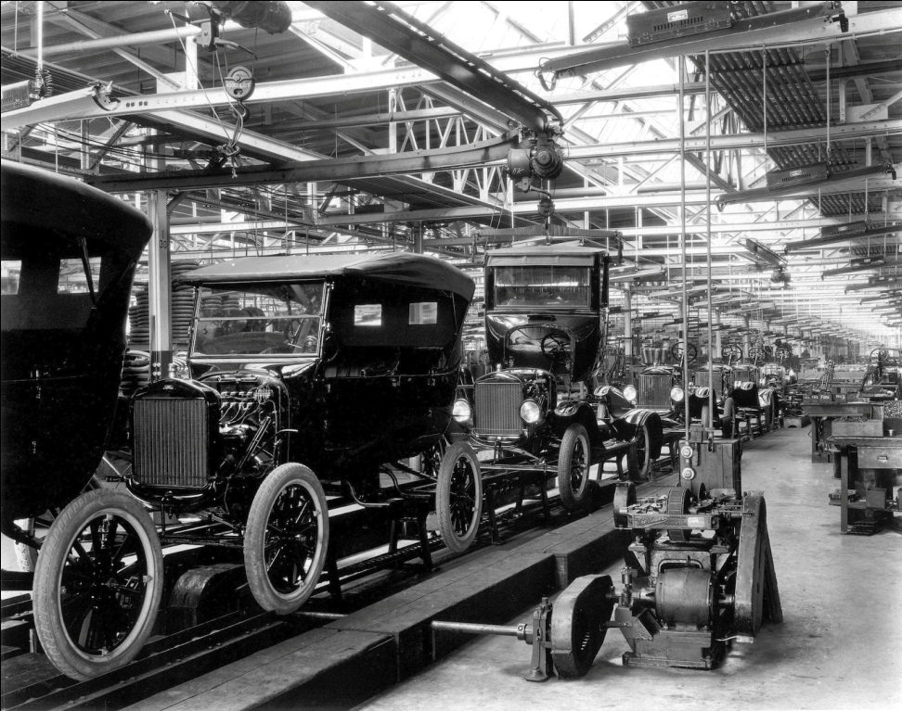
FABRICA AUTOMOVILES «FORD».

Slide 6
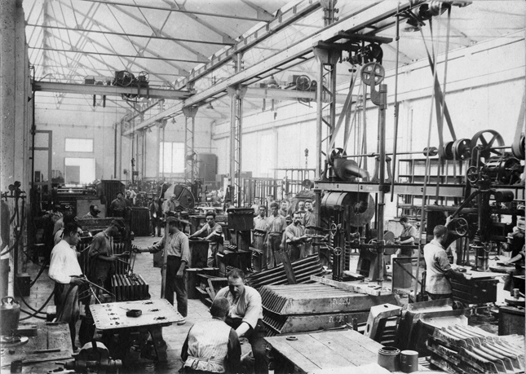
UNA DE LAS TANTAS INDUSTRIAS DE LA EPOCA.

